Slide 1
Finanšu izlūkošanas dienesta loma sankciju jautājumos
Paulis Iļjenkovs
Finanšu izlūkošanas dienesta Stratēģiskās analīzes nodaļas vadītāja vietnieks
Rīga, Latvija
2022. gada 17. martā

Slide 2
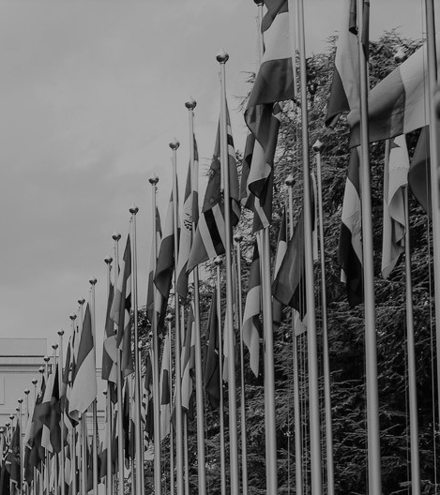
Saturs
Finanšu izlūkošanas dienesta (FID) sankciju meklētājs.
Līdzekļu “iesaldēšana”.
Sankciju apiešana finanšu ierobežojumu izpildē.

Slide 3
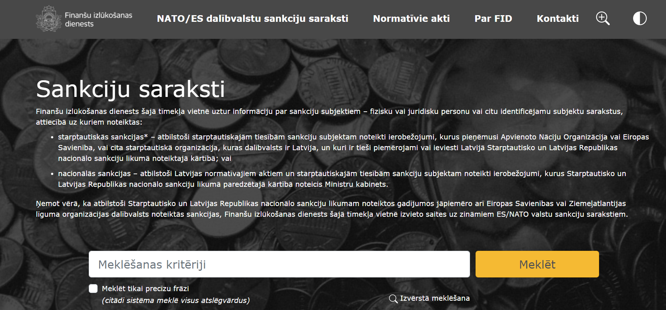
FID sankciju meklētājs (1/2)
Informāciju par sankciju subjektiem FID uztur tīmekļa vietnē https://sankcijas.fid.gov.lv/.
Atspoguļo tikai sankciju subjektus, pret kuriem tieši un nepastarpināti noteiktas ES, ANO vai nacionālās sankcijas: starptautisko publisko tiesību subjektus, fiziskās vai juridiskās personas vai citus identificējamus subjektus.
Nav iespējams atspoguļot (1) tā sauktās “sektorālās sankcijas” jeb “stratēģiskas nozīmes preču un citu preču aprites ierobežojumus”; (2) sankciju subjektiem piederošos vai saistītos uzņēmumus, kā arī sankciju subjektu ģimenes locekļus.
Nav atrodamas OFAC (ASV), UK un citu valstu vienpusējās sankcijas. FID nav mandāta uzturēt šādus sankciju sarakstus savā meklētājā.
“Sankciju skrīnings (jeb personas pārbaude sankciju meklētājos) ir neaizstājams solis sankciju atbilstības nodrošināšanā. Tomēr tā ir tikai daļa no sankciju atbilstības nodrošināšanas.”

Slide 4
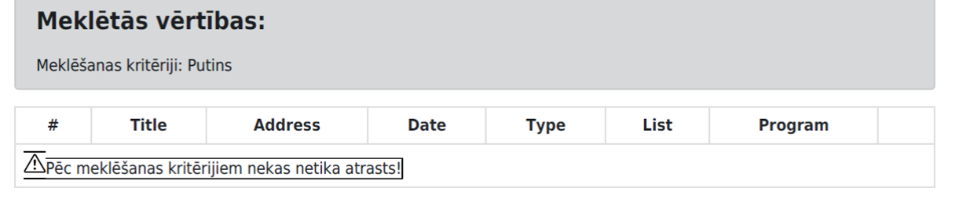
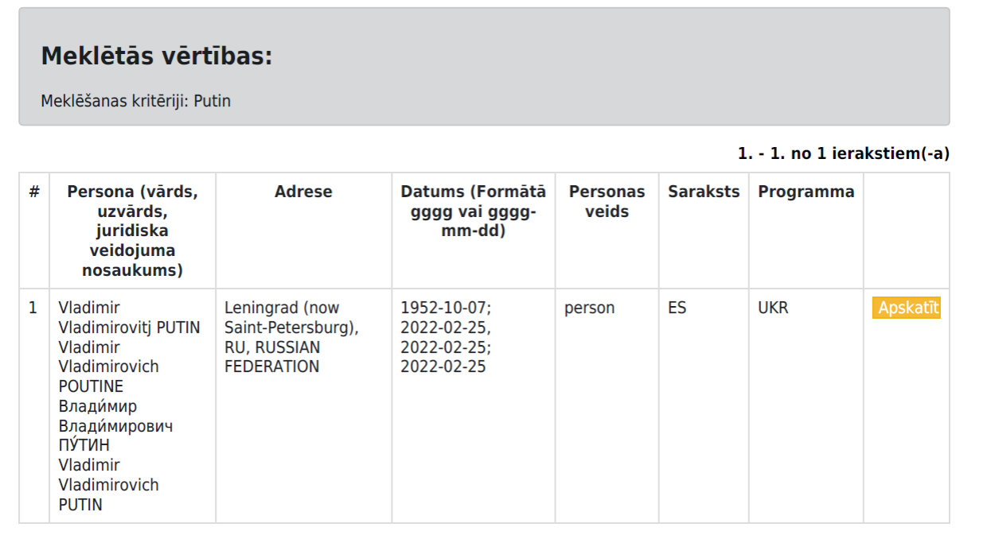
FID sankciju meklētājs (2/2)
Sankciju meklētājā atspoguļojas sankciju subjekti tādā pierakstā, kādā iekļauti oriģinālajā dokumentā (visbiežāk oriģinālajā rakstībā un transliterācijā latīņu burtiem). Meklētājā visdrošāk meklēt pēc vārda saknes / daļas.
Ja lēmumi par sankcijām ir pieņemti salīdzinoši nesen, tad (jo īpaši ES sankciju gadījumā, kuri kavējas ar informācijas iekļaušanu XML formātā, kas nepieciešams, lai varētu atspoguļot meklētājā) iesakām skatīt arī ES Oficiālo Vēstnesi https://eur-lex.europa.eu/
Notes:
MZ 19-154 (3720)

Slide 5
Līdzekļu “iesaldēšana”
Līdzekļu iesaldēšana — liegums jebkādai līdzekļu kustībai un darījumiem, arī pārvedumiem, grozījumiem, maiņai, izmantošanai, piekļuvei tiem vai rīcībai ar tiem, kuras rezultātā jebkādā veidā varētu mainīties šo līdzekļu apjoms, summa, atrašanās vieta, īpašnieks, valdītājs, raksturīgās iezīmes vai mērķis vai rasties citas izmaiņas, kas varētu padarīt iespējamu līdzekļu izmantošanu, tostarp vērtspapīru portfeļa pārvaldību.*
«Iesaldēšana» ar atšķirīgiem pamatojumiem un atšķirīgām sekām
Sankciju likuma 5. panta pirmās daļas 1. punkts Ja attiecībā uz sankciju subjektu noteikti finanšu ierobežojumi, visām personām atbilstoši to kompetencei ir pienākums nekavējoties un bez iepriekšēja brīdinājuma veikt šādas darbības: iesaldēt visus finanšu līdzekļus un finanšu instrumentus, kas tieši vai netieši, pilnībā vai daļēji ir sankciju subjekta īpašumā, valdījumā, turējumā vai kontrolē, tai skaitā tos finanšu līdzekļus un finanšu instrumentus, kas nodoti trešām personām. | Novēršanas likuma 32.¹ panta pirmā daļa Finanšu izlūkošanas dienestam ir tiesības izdot likuma subjektam saistošu rīkojumu par līdzekļu iesaldēšanu, ja rodas pamatotas aizdomas, ka notiek vai ir veikts noziedzīgs nodarījums, tai skaitā NILL/TF/PF vai šo noziedzīgo nodarījumu mēģinājums.
*Novēršanas likuma 1. panta pirmās daļas 19. punkts
Notes:
MZ 19-154 (3720)

Slide 6

Sankciju apiešana finanšu ierobežojumu izpildē
Krimināllikuma 84. panta pirmā daļa
Par Apvienoto Nāciju Organizācijas, Eiropas Savienības un citu starptautisko organizāciju noteikto sankciju vai par Latvijas Republikas noteikto nacionālo sankciju pārkāpšanu — soda ar brīvības atņemšanu uz laiku līdz četriem gadiem vai ar īslaicīgu brīvības atņemšanu, vai ar probācijas uzraudzību, vai ar sabiedrisko darbu, vai ar naudas sodu.
Pārkāpšana v. apiešana
Sankciju apiešanas rezultātā iegūtie līdzekļi ir noziedzīgi iegūti. Tie var tikt iesaldēti, arestēti un konfiscēti. Par sankciju apiešanu draud kriminālatbildība.
Sankciju likuma 13. panta 4¹ daļa
Finanšu izlūkošanas dienests ir kompetentā institūcija cīņā pret starptautisko un nacionālo sankciju apiešanu vai apiešanas mēģinājumu finanšu ierobežojumu izpildē Noziedzīgi iegūtu līdzekļu legalizācijas un terorisma un proliferācijas finansēšanas novēršanas likumā (Novēršanas likums) noteiktajā kārtībā.

Slide 7
Gadījuma analīze Nr. 1
Latvijā reģistrētam SIA A ir darījuma attiecības ar Baltkrievijā reģistrētu uzņēmumu B. Latvijas uzņēmums A piegādā preces (t.i. ekonomisku resursu) uzņēmumam B.
Pret uzņēmuma B īpašnieku un PLG tiek noteiktas ES sankcijas. Pēc sankciju noteikšanas uzņēmums B noslēdz līgumu ar trešajā valstī reģistrētu uzņēmumu C par savu parādsaistību nodošanu.
Uzņēmums C veic maksājumu SIA A par preču piegādi sankcijām pakļautajam uzņēmumam B (pēc sankciju spēkā stāšanās).
Faktiski SIA A ir nodevis ekonomisku resursu uzņēmumam B. Saņemtais maksājums no uzņēmuma C ir iegūts sankciju apiešanas (pārkāpšanas) rezultātā.
FID izdod rīkojumu par līdzekļu iesaldēšanu SIA A kontā, kas saņemti no uzņēmuma C. FID ieskatā ir mākslīgi pagarināta darījumu ķēde, lai slēptu sankciju apiešanu.
(1) A piegādā preces B
SIA A (LV)
Uzņēmums B (BY)
(4) C veic maksājumu A par preču piegādi B
(2) Pret B PLG tiek noteiktas ES sankcijas
(3) B noslēdz līgumu par parādsaistību nodošanu ar C
Uzņemums C
(3.valsts)

Slide 8
Gadījuma analīze Nr. 2
SIA A saņem maksājumu no B
Latvijā reģistrēts SIA A saņem maksājumu 300 000 EUR apmērā no Krievijā reģistrēta uzņēmuma B par jau notikušu preču piegādi.
Darījums ir noslēgts starp SIA A un Krievijā reģistrētu uzņēmumu C. Uzņēmums C 80% apmērā pieder ES sankciju subjektam – Krievijā reģistrētam uzņēmumam D.
Līgumā starp uzņēmumiem B un C norādīts, ka B pārņem C saistības un var norēķināties tā vārdā. Līgums noslēgts pēc uzņēmuma D iekļaušanas sankciju sarakstā.
Darījuma faktiskais dalībnieks ir ES sankciju sarakstā iekļautā uzņēmuma D meitas uzņēmums C. Uzņēmums B visticamāk izmantots kā starpnieks, lai C varētu norēķināties par savām saistībām.
SIA A saņemtais maksājums no uzņēmuma B ir iegūts sankciju apiešanas (pārkāpšanas) rezultātā. FID izdod rīkojumu par līdzekļu iesaldēšanu SIA A kontā.
Uzņēmums B (RU)
SIA A (LV)
Līgums tiek noslēgts pēc D iekļaušanas sankciju sarakstā
Tiek noslēgts līgums starp B un C, ar kuru B pārņem C saistības
Darījums ir noslēgts starp SIA A un C
Uzņēmums C (RU)
C 80% apmērā pieder D
Uzņēmums D (RU)
(sankciju subjekts)

Slide 9

Paldies par uzmanību!

